Slide 1



Уважаемые родители!
У нас открылись
новые платные услуги!

Slide 2
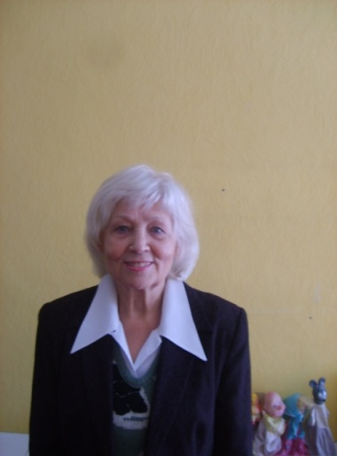
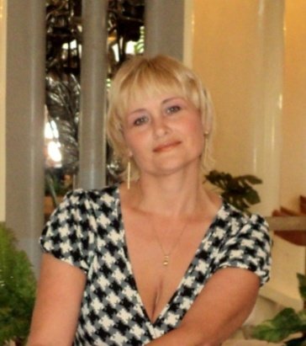

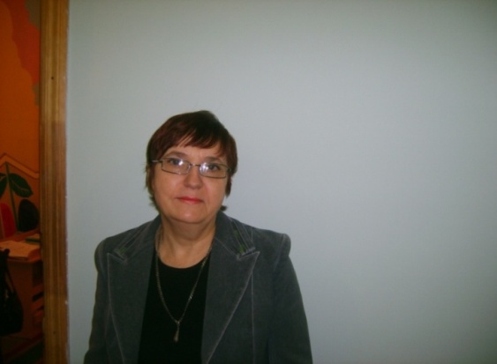



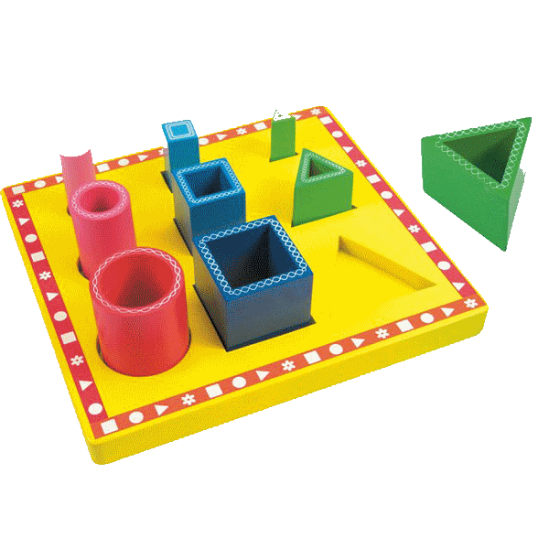


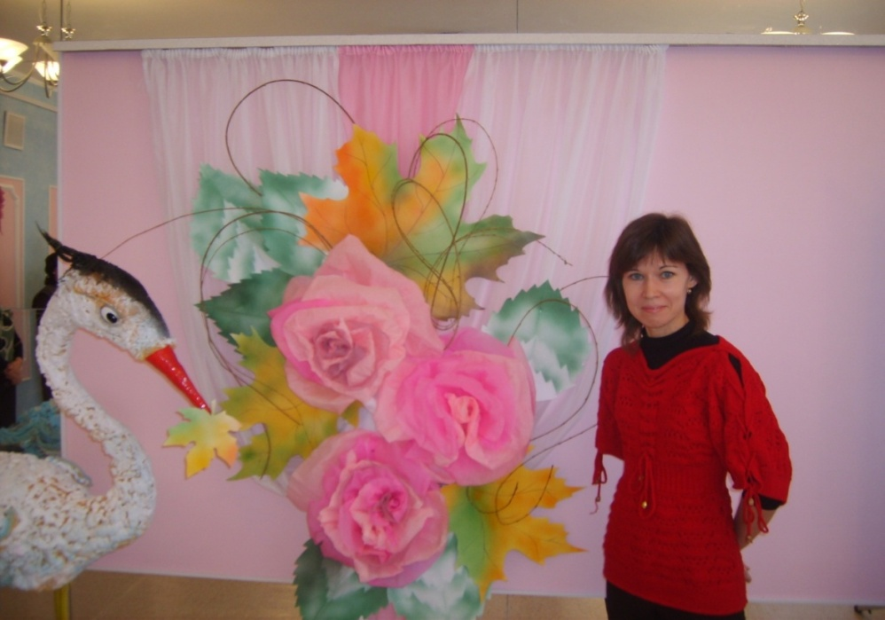

Уже сейчас ведётся набор на консультации
«Учимся говорить»
«Малыш-мыслитель»
Дефектолог
Тютерева
Марина Ивановна
Логопед
Маркина
Римма Ивановна
ПСИХОЛОГ, Логопед
Талипова
Наталья Александровна
«Я расту в любви»
«Лепим, рисуем, творим!»
ПСИХОЛОГ, ЛОГОПЕД
Талипова
Наталья Александровна
Методист, дефектолог
Трефилова
Юлия Анатольевна

Slide 3


Вы можете записаться:
индивидуальные
консультации
подгрупповые
консультации
(по 2 – 4 семьи)
Возрастной ди
возраст малышей
1 – 3 лет
(посещающие ясли)
3 – 5 лет
(посещающие садик)
1 – 3 лет
(неорганизованные)
3 – 5 лет
(неорганизованные)
Наши специалисты ждут каждого,
кто заинтересован в развитии малыша !

Slide 4


Звоните по тел.: 6 – 09 – 87
(для записи на первичный приём)
Мы находимся по адресу:
ул.Островского, д.17 «б»
Приходите, будет интересно !

Slide 6

Уважаемые родители!
Уже сейчас ведётся набор на консультации:
У нас открылись НОВЫЕ ПЛАТНЫЕ УСЛУГИ !
индивидуальные
подгрупповые
Логопед, психолог
Талипова
Наталья Александровна
Логопед
Маркина Римма
Ивановна
Дефектолог
Тютерева
Марина Ивановна
Методист, дефектолог
Трефилова Юлия Анатольевна
Наши специалисты ждут каждого,
кто заинтересован в развитии малыша!

Slide 7
Уважаемые родители!
Уже сейчас ведётся набор на консультации:
У нас открылись НОВЫЕ ПЛАТНЫЕ УСЛУГИ !
индивидуальные
подгрупповые
Логопед, психолог
Талипова Наталья Александровна
Дефектолог
Тютерева Марина Ивановна
Методист, дефектолог
Трефилова Юлия Анатольевна
Логопед
Маркина Римма Ивановна
Наши специалисты ждут каждого,
кто заинтересован в развитии малыша!

Slide 8


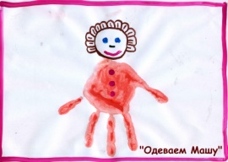
Наши консультационные занятия:
Мяу!
кот
С логопедом - «Учимся говорить»
«Я расту в любви»
«Маленький мыслитель»
«Рисуем, лепим, творим»

Slide 9
Уважаемые родители!
Уже сейчас ведётся набор на консультации:
У нас открылись НОВЫЕ ПЛАТНЫЕ УСЛУГИ !
индивидуальные
подгрупповые
Дефектолог
Тютерева
Марина Ивановна
Логопед, психолог
Талипова
Наталья Александровна
Логопед
Маркина Римма Ивановна
Методист, дефектолог
Трефилова Юлия Анатольевна
Наши специалисты ждут каждого,
кто заинтересован в развитии малыша!

Slide 10


Уважаемые родители!
У нас открылись
Уже сейчас ведётся набор на консультации
НОВЫЕ ПЛАТНЫЕ УСЛУГИ !
индивидуальные
подгрупповые
с логопедом, дефектологом, психологом Службы!

Slide 11
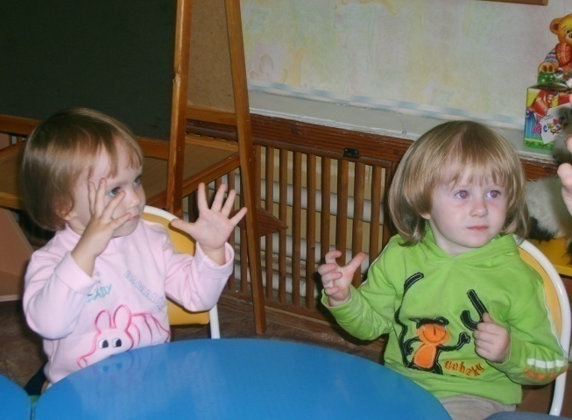
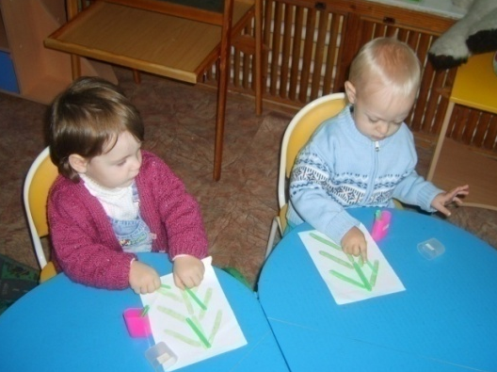
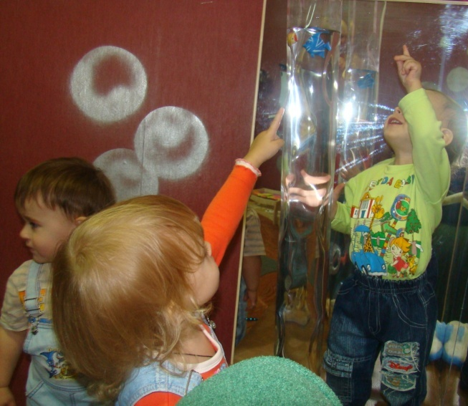
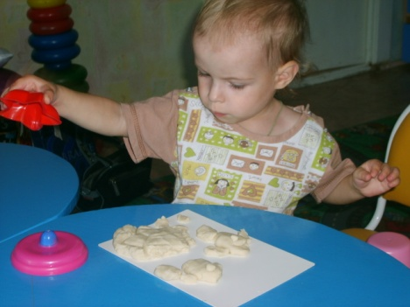
Уже сейчас ведётся набор на консультации
«Учимся говорить»
«Малыш-мыслитель»
Логопед
Дефектолог
«Я расту в любви»
«Лепим, рисуем, творим!»
ПСИХОЛОГ
дефектолог

